Slide 1
Jack Welch a metoda SIX SIGMA
2020

Slide 2
Jack Welch
americký podnikatel
1960 řadový technik v GE, 1972 viceprezident GE
1981 nejdéle sloužící CEO ve firmě General Electric
Manažerské výsledky a opatření:
snížil počet zaměstnanců ze 411000 na 299000
zavedl manažerskou metodiku SIX SIGMA
navýšil tržní hodnotu GE ze 12 na 280 miliard dolarů
1999 ho magazín Fortune označil za „Manažera století“
autorem knih: Cesta k vítězství, Rovnou k věci,
O byznysu a kariéře a jak v nich zvítězit

Slide 3
SIX SIGMA
strategie řízení původně vyvinutá firmou Motorola
základem statistická metoda = systém zlepšení, který má cíl omezit počet vad na milión příležitostí ve výrobě a zvýšit tak její efektivitu
HODNOTA SIGMA | DPMO | EFEKTIVITA V %
1 | 690 000 | 30,9
2 | 308 000 | 69,2
3 | 66 800 | 93,3
4 | 6 210 | 99,4
5 | 320 | 99,98
6 | 3,4 | 99,9997

Slide 4
SIX SIGMA
považován komplexní, pružný podnikatelský proces k dosažení maximálního obchodního úspěchu firmy
základem: porozumění potřeb a očekávání zákazníků
disciplinované používání informací
data a statistické analýzy
klade si tyto cíle : maximalizovat zisk
růst podílu na trhu
zvýšit produktivitu
redukovat obslužné doby
minimalizovat náklady, chyby a předcházet jejich vzniku
efektivně využívat zdroje

Slide 5
Principy metody SIX SIGMA
Ryzí zaměření na zákazníka - porozumět požadavkům a očekáváním zákazníkům
Řízení založené na faktech a informacích - stanovení klíčových postupů k
posouzení obchodní výkonnosti
Zaměření na procesy a jejich zlepšování - udržet si konkurenční výhodu a předávat
skutečnou užitnou hodnotu zákazníkům
Proaktivní management – snaha předstihnout události
Spolupráce bez hranic - zlepšit spolupráci mezi společnostmi, jejich prodejci a zákazníky
Honba za dokonalostí a tolerance neúspěchu

Slide 6
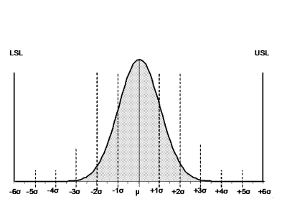
Základní nástroje metody SIX SIGMA
hlas zákazníka
kreativní myšlení
návrh experimentů
statistické analýzy
grafické analýzy
matematické analýzy (regulační diagram, regresní analýza, paretova analýza, krabicový graf, histogram)

Slide 7
Rozdělení pracovníků a jejich úloha
,,Champion“ (manažer) - určování vizí a vytváření podmínek, řídí Black Belt
pracovníky, odstraňuje vnitřní bariéry
„Sponsor“ – vlastník procesu (zodpovědný za proces), výběru projektů,
autorizace změn v procesu (školení, podpora týmu a jeho sledování)
„Master Black Belt“ – klíčová role, nejvyšší úroveň znalostí, koučink
pracovníků, pomoc s tréninkem a certifikací pracovníků
,,Black Belt“ – expert na strategii, vede a řídí týmy, identifikace překážek v projektech
,,Green Belt“ - spolupracuje na projektech v rámci svých existujících povinností
White Belt, Yellow Belt, členové týmu, zaměstnanci

Slide 8
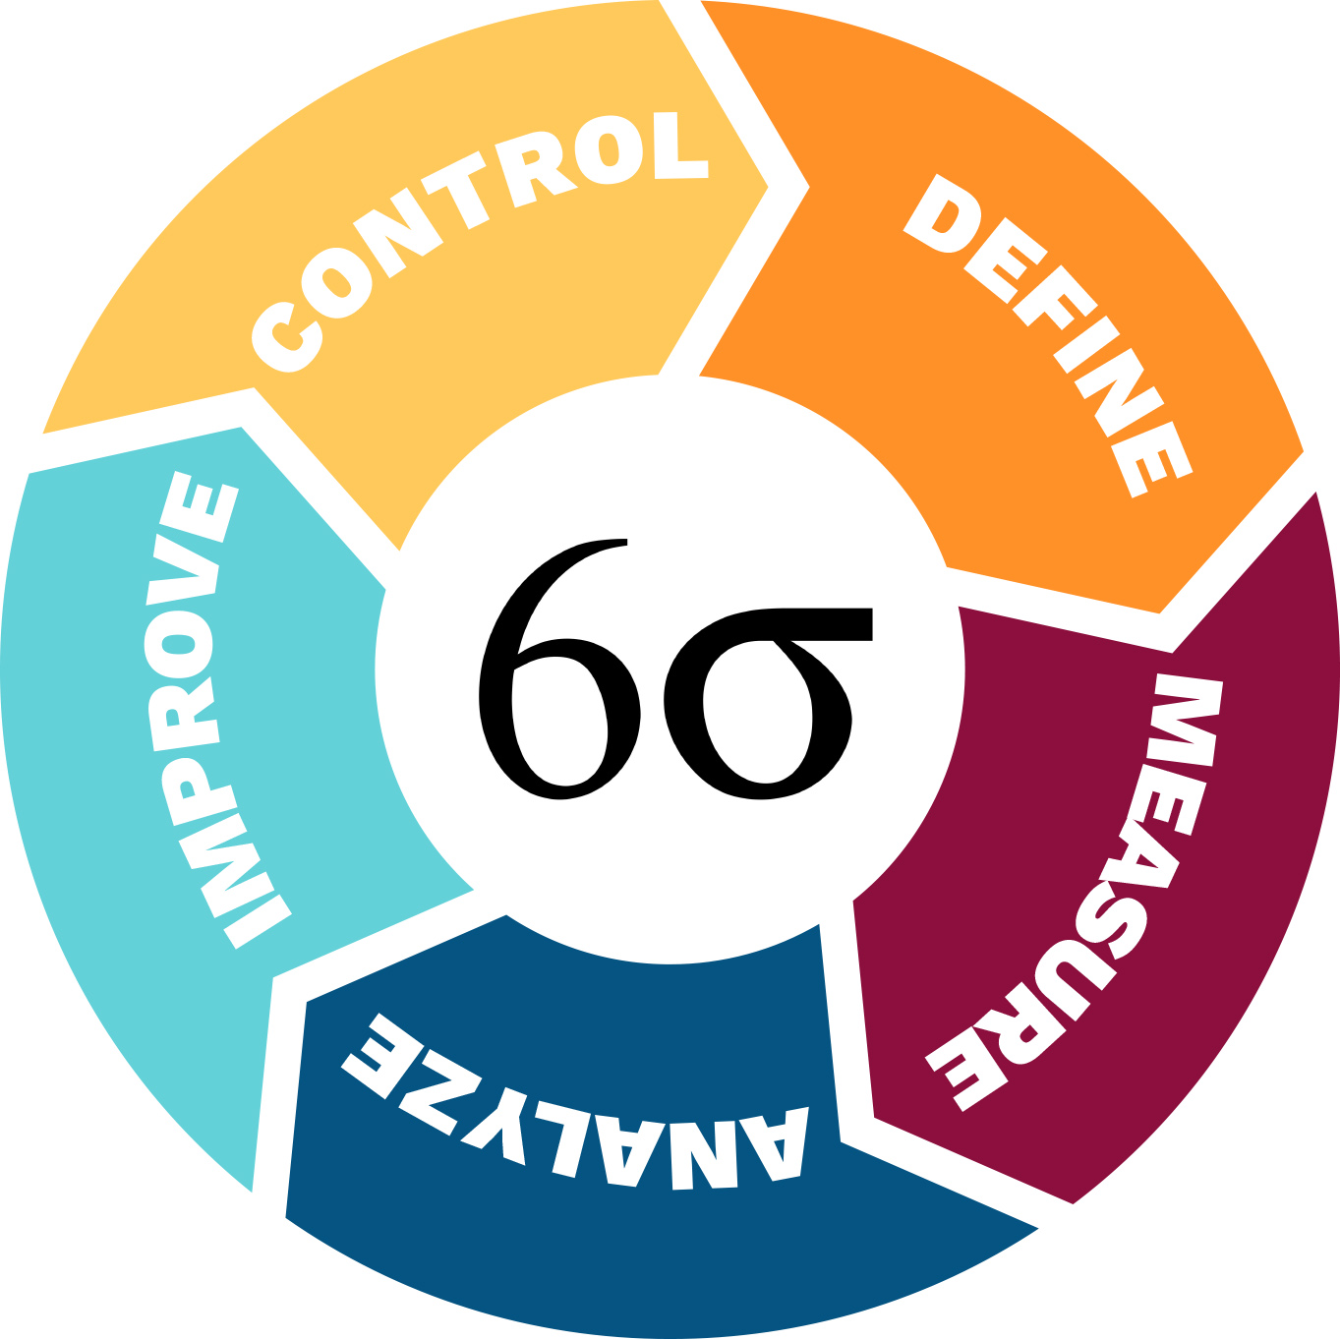
Zlepšování a inovace procesů - DMAIC
Define – „definuj“ – odhalit skutečný problém
Measure – „měř“ – přeměnit na statistický problém
Analyze – „analyzuj“ – vytvořit statistické řešení
Improve – „vylepši“ – převést na praktické řešení
Control – „kontroluj“ – udržovat výnosy (zisky)

Slide 9
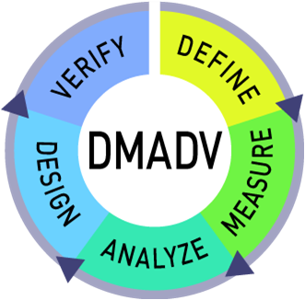
Zavádění nových procesů – DMADV
Define – „definuj“ – shodné s DMADV
Measure – „měř“ – zaměřeno na potřeby
zákazníků
Analyze – „analyzuj“ – hodnocení různých postupů
Design – „navrhuj“ – návrh procesů
Verify – „ověřuj“ – ověřuje dosažení kritérií

Slide 10
Použité zdroje
https://managementmania.com/cs/jack-welch
https://www.databazeknih.cz/vydane-knihy/jack-welch-3746
http://www.vlastnicesta.cz/metody/six-sigma-1/
http://modernirizeni.ihned.cz/c4-10000545-20599560-600000_d-sest-piliru-koncepce-six-sigma-a-jejich-prakticka-uskali
http://www.vlastnicesta.cz/clanky/lean-six-sigma-12-dotazu-a-odpovedi/
http://www.sixsigma-iq.cz/
http://www.isixsigma.com/new-to-six-sigma/getting-started/what-six-sigma/
https://managementmania.com/cs/six-sigma
https://www.vutbr.cz/www_base/zav_prace_soubor_verejne.php?file_id=6538

Slide 11
Děkuji za pozornost.

